Slide 1
XIV МЕЖДУНАРОДНАЯ КОНФЕРЕНЦИЯ «СИНТЕЗ И ПРИМЕНЕНИЕ ПОРФИРИНОВ И ИХ АНАЛОГОВ» (ICPC-14)
Синтез и модификация дифторборатов дипирролилметенов (BODIPY)
Семейкин А. С., Койфман О. И.
Ивановский государственный химико-технологический университет, Иваново, Россия

Slide 2
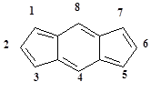
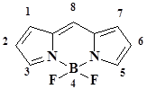
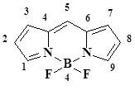
Номенклатура дифторборатов дипирролилметенов
s-индацен
4,4-дифтор-4-бора-3a,4a-диаза-s-индацен (BODIPY)
Заместительная номенклатура
3,5-(1,9)-α-положения
1,2,6,7-(2,3,7,8)-β-положения
8-(5-) мезо-положение
Дипирролилметен (дипиррин)
Дифторборат дипирролилметена (дипиррина)

Slide 3
Методы синтеза BODIPY-красителей
Методы с выделением промежуточных дипирролилметенов
(мезо-незамещенные BODIPY)
Реакция α-незамещенных пирролов с хлорангидридами карбоновых кислот

Slide 4
Реакция α-незамещенных пирролов с циклическими ангидридами дикарбоновых кислот
Реакция α-незамещенных пирролов с альдегидами с последующим окислением полученных дипирролилметанов хлоранилом или DDQ

Slide 5
Реакция α-кетозамещенных пирролов с α-незамещенными пирролами

Slide 6
Электрофильное замещение свободных положений в BODIPY-красителях
НИТРОВАНИЕ
СУЛЬФИРОВАНИЕ

Slide 7
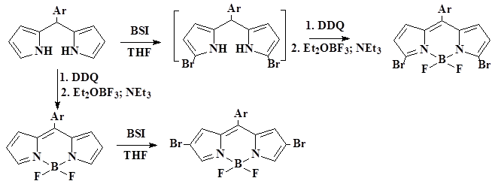
ГАЛОГЕНИРОВАНИЕ

Slide 9
ФОРМИЛИРОВАНИЕ

Slide 10
МОДИФИКАЦИЯ ЗАМЕСТИТЕЛЕЙ В BODIPY-КРАСИТЕЛЯХ
НУКЛЕОФИЛЬНОЕ ЗАМЕЩЕНИЕ, РЕАКЦИИ СУДЗУКИ, СОНОГАШИРА, ХЕКА, СТИЛЛЕ ГАЛОГЕНИРОВАННЫХ BODIPY-КРАСИТЕЛЕЙ

Slide 11
Реакция метильных групп BODIPY-красителей с альдегидами (реакция Кновенагеля)

Slide 12
СИНТЕЗ СОПРЯЖЕННЫХ СИСТЕМ BODIPY-КРАСИТЕЛЕЙ

Slide 13
СПАСИБО ЗА ВНИМАНИЕ

